Slide 1
Le futur tracker d’ATLAS au SLHC
Etude des services

Slide 2
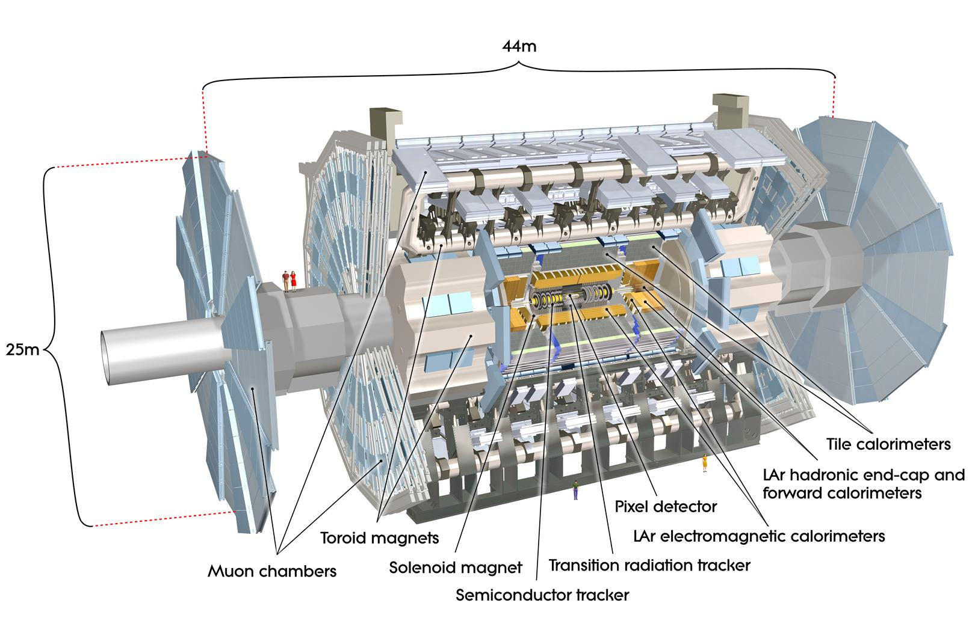
L’upgrade d’ATLAS
Correspond à la mise en route du Super-LHC aux environs de 2020
  Changement complet du tracker

Slide 3
Conception d’un nouveau détecteur interne pour ATLAS
Détecteur tout silicium (pixels et strips)
Doit être compatible avec luminosité x10
  Augmentation du nombre de canaux donc du nombre de câbles
  Augmentation des radiations
Les services :
  électriques (alimentations, signaux de contrôle)
  optiques (data, clock)
  Fluides (refroidissement)
Responsabilité du groupe de travail sur les services
  De la conception des services jusqu’à l’installation
  R&D sur connecteurs électriques et raccords fluides
  Étude des scénarii d’intégration sur CAO mécanique
  Routage des services internes et externes + panneaux de connexion
  Installation en milieu hostile

Slide 4
Le cahier des charges des services
Routage des services plus nombreux dans volume identique
Minimiser la quantité de matière
  Place disponible
  Performance de l’appareillage
Très grande fiabilité (10 ans de fonctionnement sans accès)
Milieu hostile = optimisation de l’installation
Tenue aux radiations (→ 1 Grad !)

Slide 5
Situation actuelle du groupe LAPP
Groupe de travail « Services » au LAPP
  Jacques Ballansat : R&D raccord fluide, prototype, maquette
  Patrick Baudin : R&D raccord fluide, tests d’étanchéité, cyclage thermique
  Pierre-Yves David : câbles, connecteurs, patch-panels
  Pierre Delebecque : R&D raccord fluide, simulation thermomécanique
  Nicolas Massol : responsable du groupe de travail « Services »
  Thibaut Rambure : projeteur (CAO mécanique), R&D raccord fluide
  Jean Tassan : banc de tests mécanique et électronique sous LabVIEW
  Theodore Todorov : physicien « upgrade », lien avec le design du détecteur
  Tamer yildizkaya : projeteur (CAO mécanique), intégration et routage
SWG (Services Working Group) dans ATLAS
  Entité officielle au sein du « Project Office »
  Etroite collaboration avec IWG (Integration Working Group)
  Lien avec d’autres labos : CERN, UniGe, UK, …

Slide 6
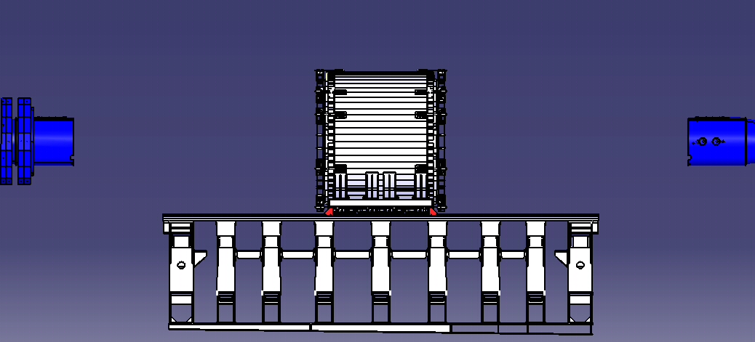

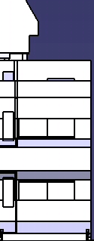
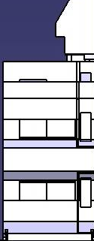




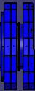

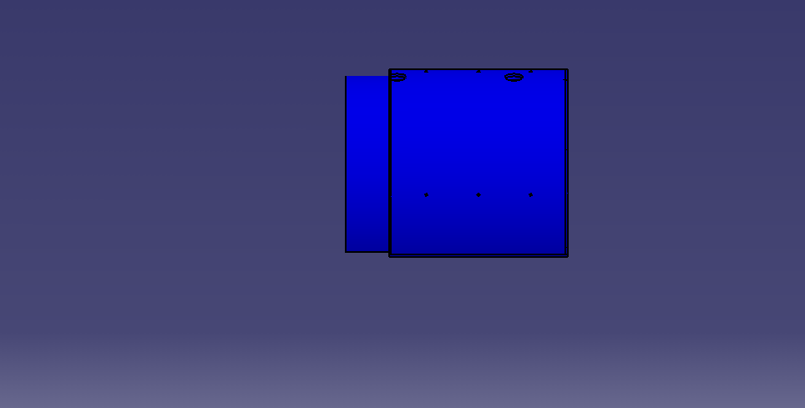
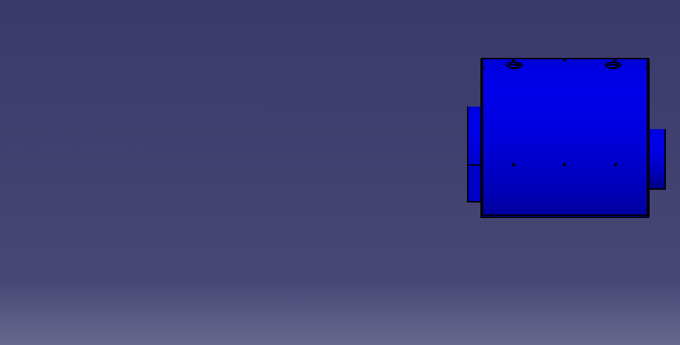
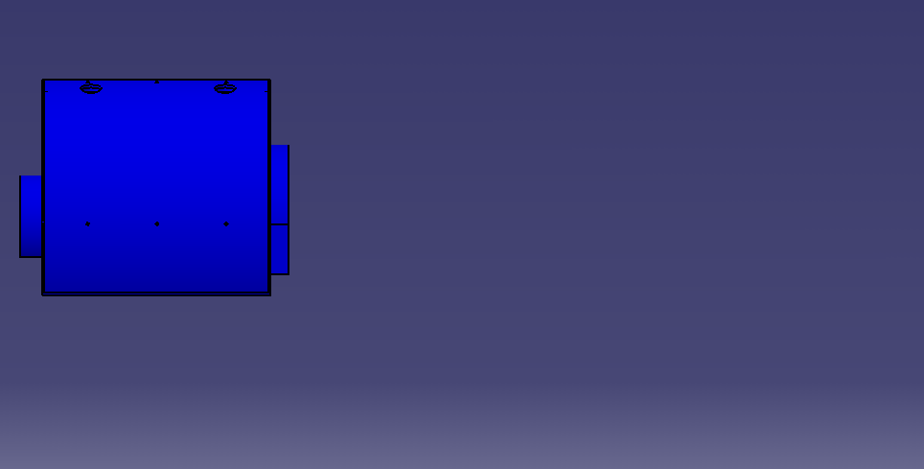
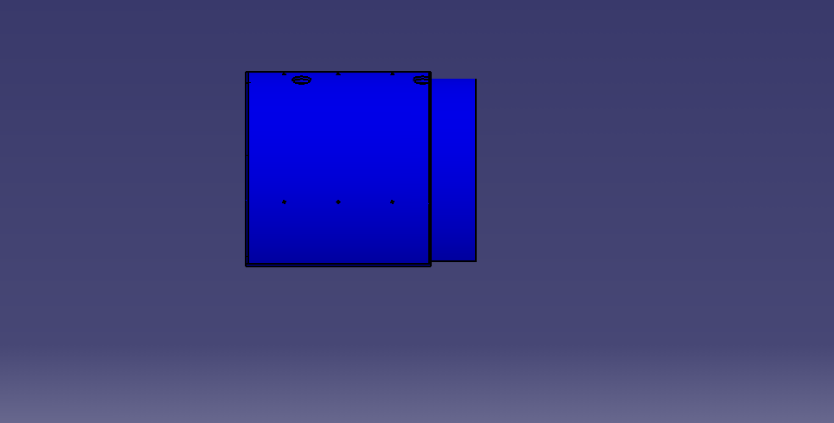



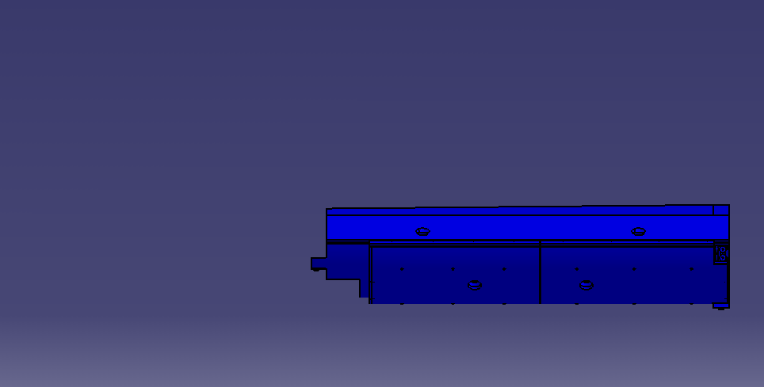
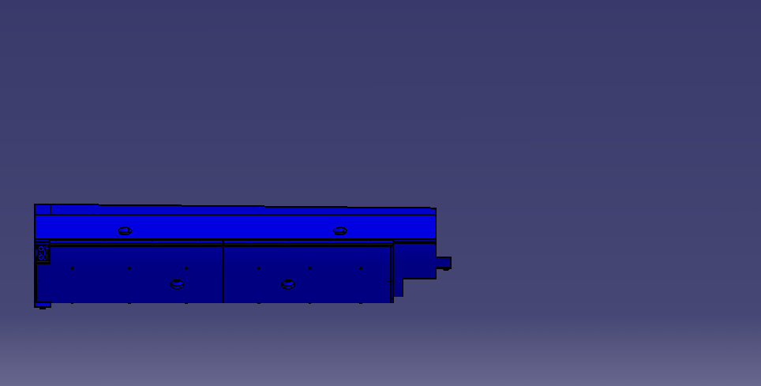

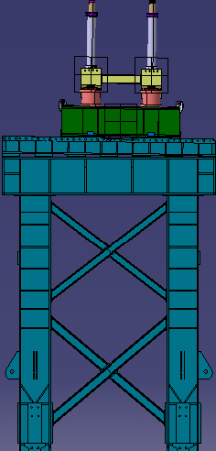

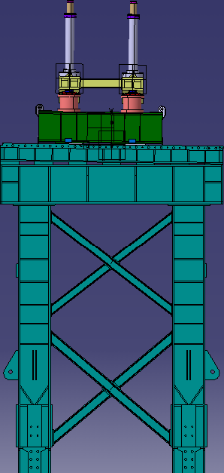
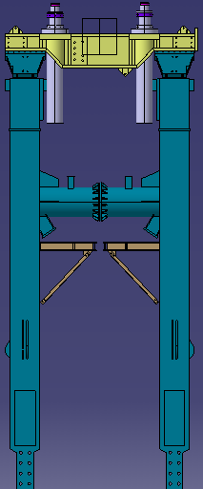
Détecteur ATLAS fermé
Pas d’accès possible au détecteur interne
Side C
Side C
Side A
Side A

Slide 7
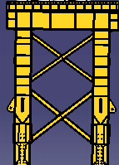
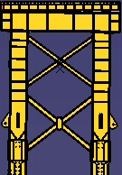
Détecteur ATLAS ouvert
Accès possible avec ouverture de 3,10m
Ascenseur : 1350mm x 580mm, 310kg
Side C
Side C
Side A
Side A

Slide 8
Vues de l’ouverture standard

Slide 9
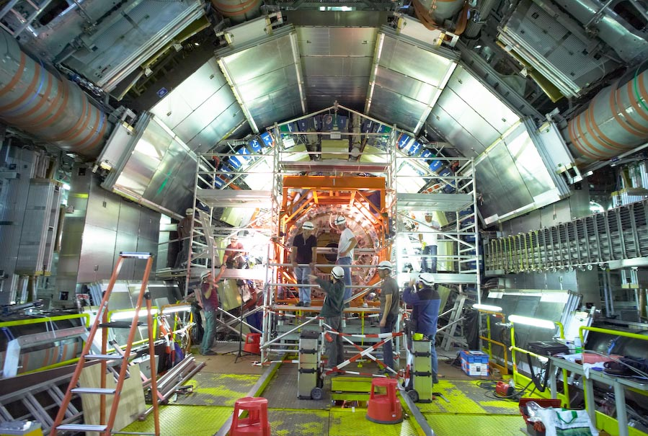
Installation du détecteur interne

Slide 10
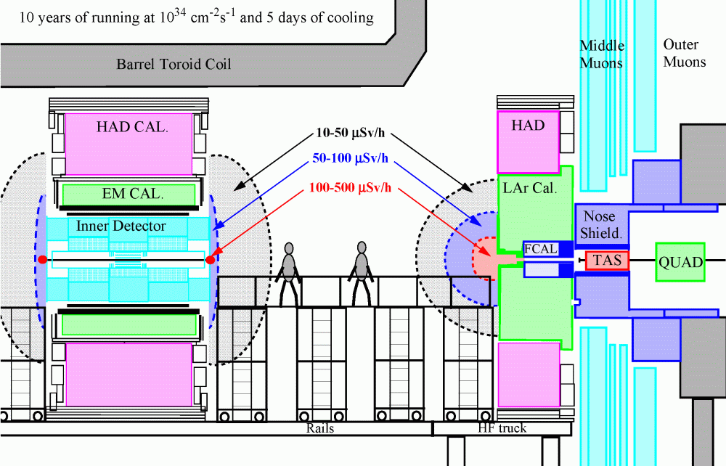
Un environnement hostile

Slide 11
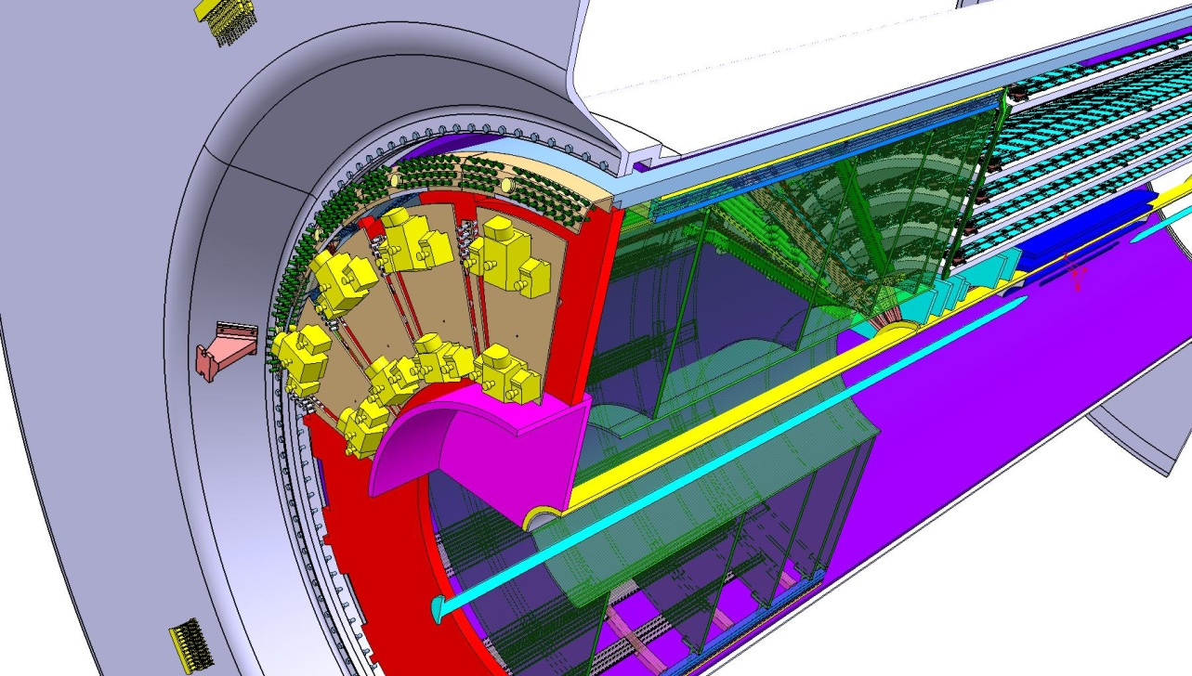
Le futur détecteur interne
Cylindre : 6m x 2m

Slide 12
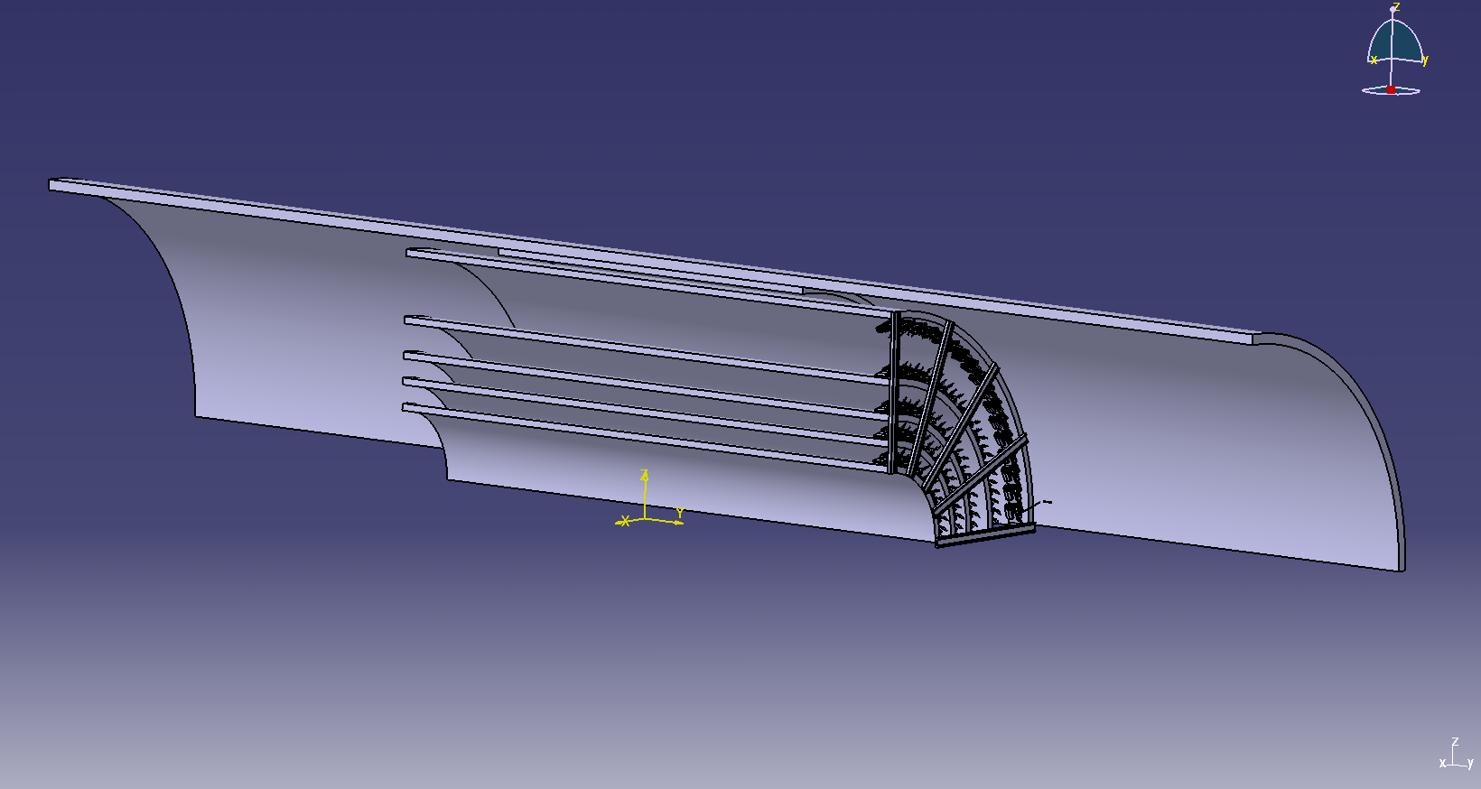
Détecteur tonneau strips
Constitué d’échelles de détection = unité de base du détecteur
Couches concentriques de cylindres (idem pour la partie centrale pixels)

Slide 13
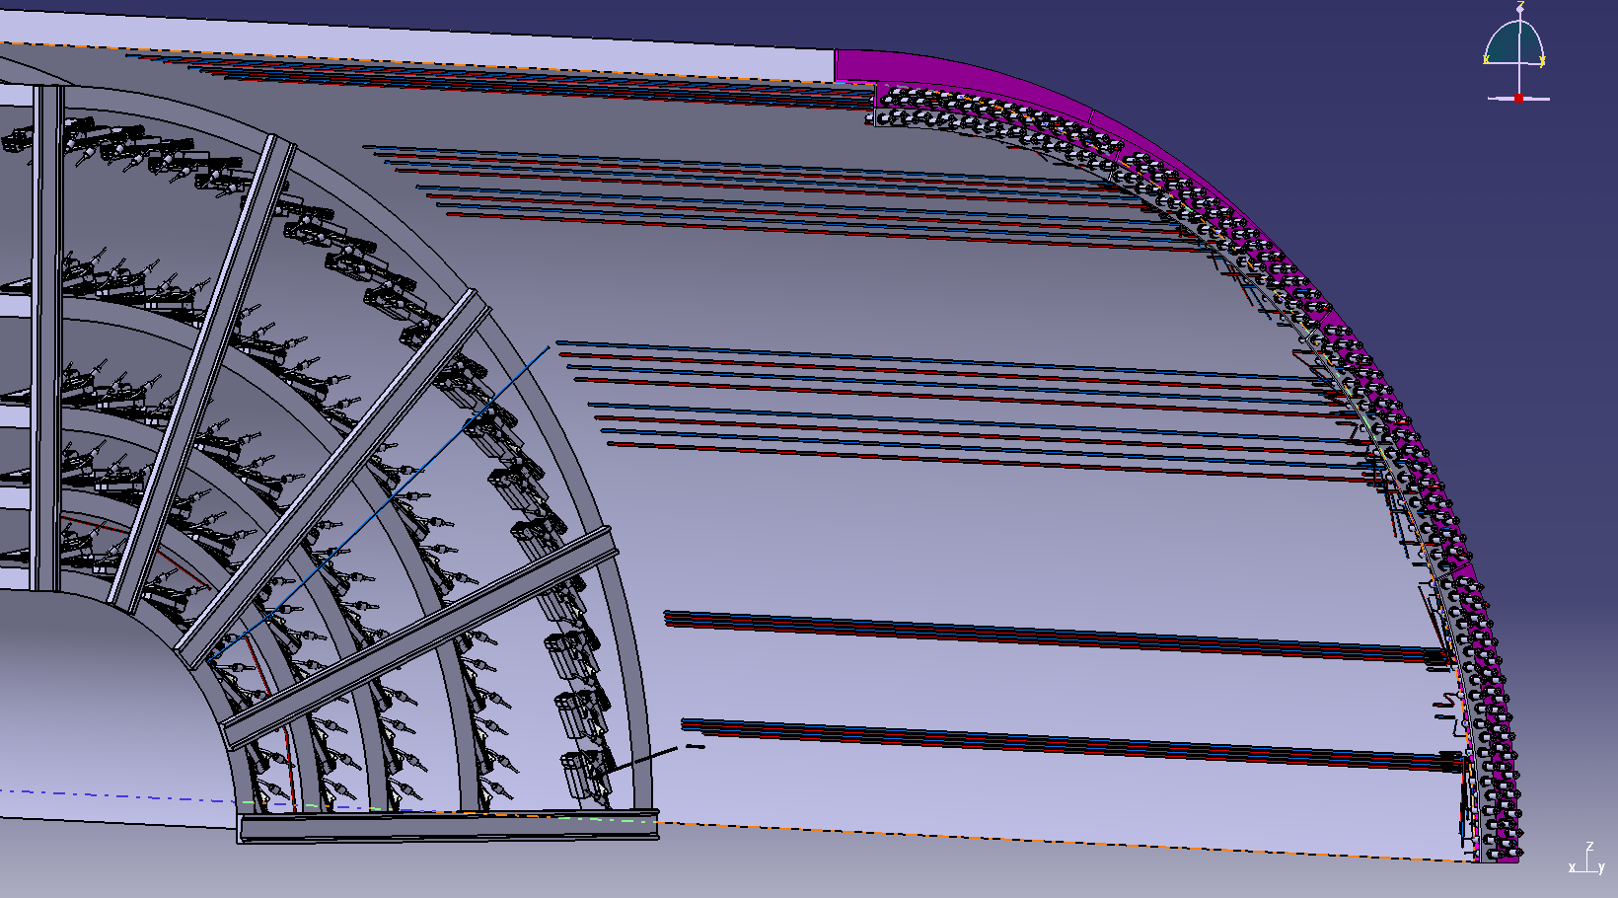
Routage des tubes de refroidissement
1 boucle de refroidissement par échelle
Raccord fluide de part et d’autre des tubes

Slide 14
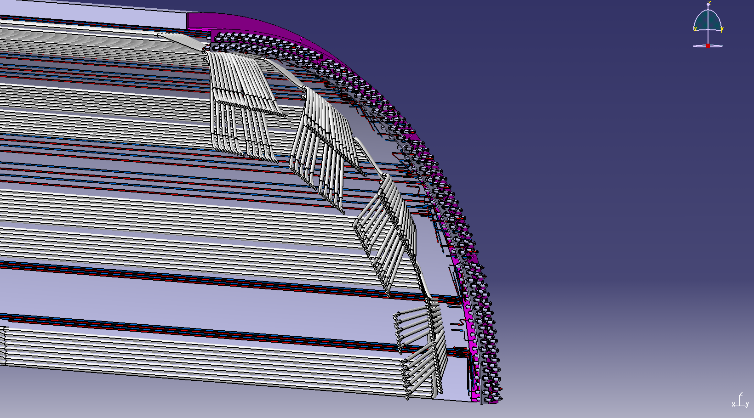
Routage des câbles
1 harnais électrique par échelle
Routage monocouche pour facilité d’accès

Slide 15
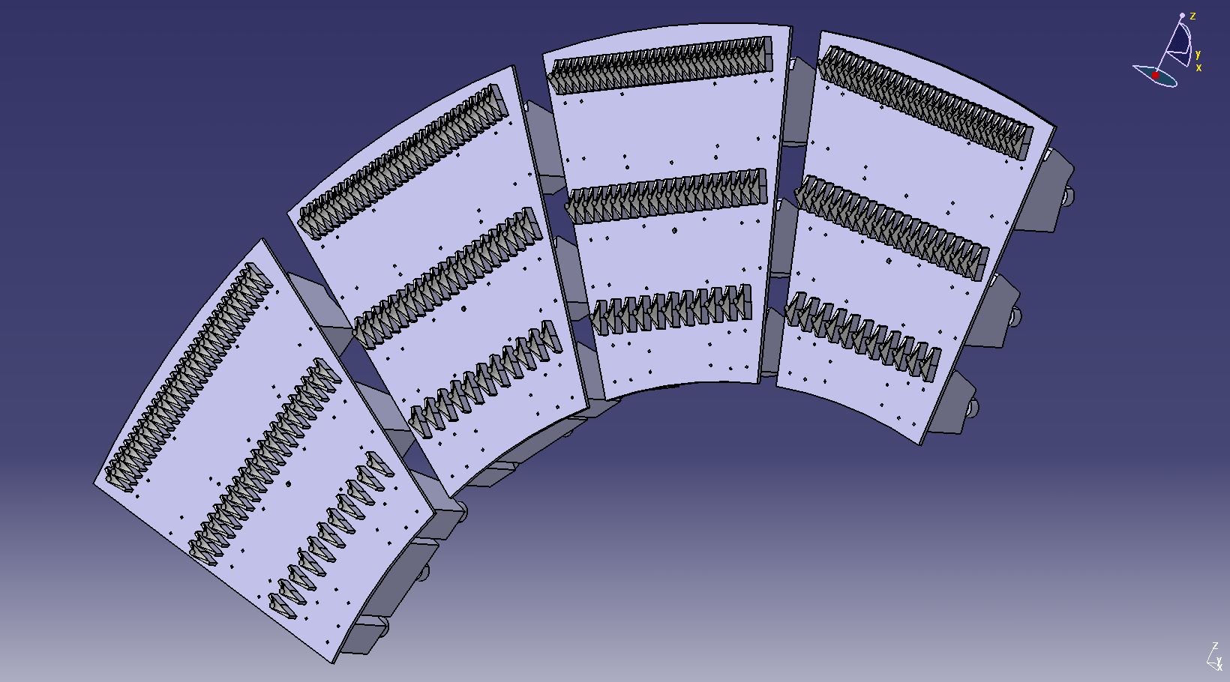
Panneaux de connexion : PCBs amovibles
Interface universelle (par secteur) entre détecteur et monde extérieur
Regroupement des signaux par famille

Slide 16
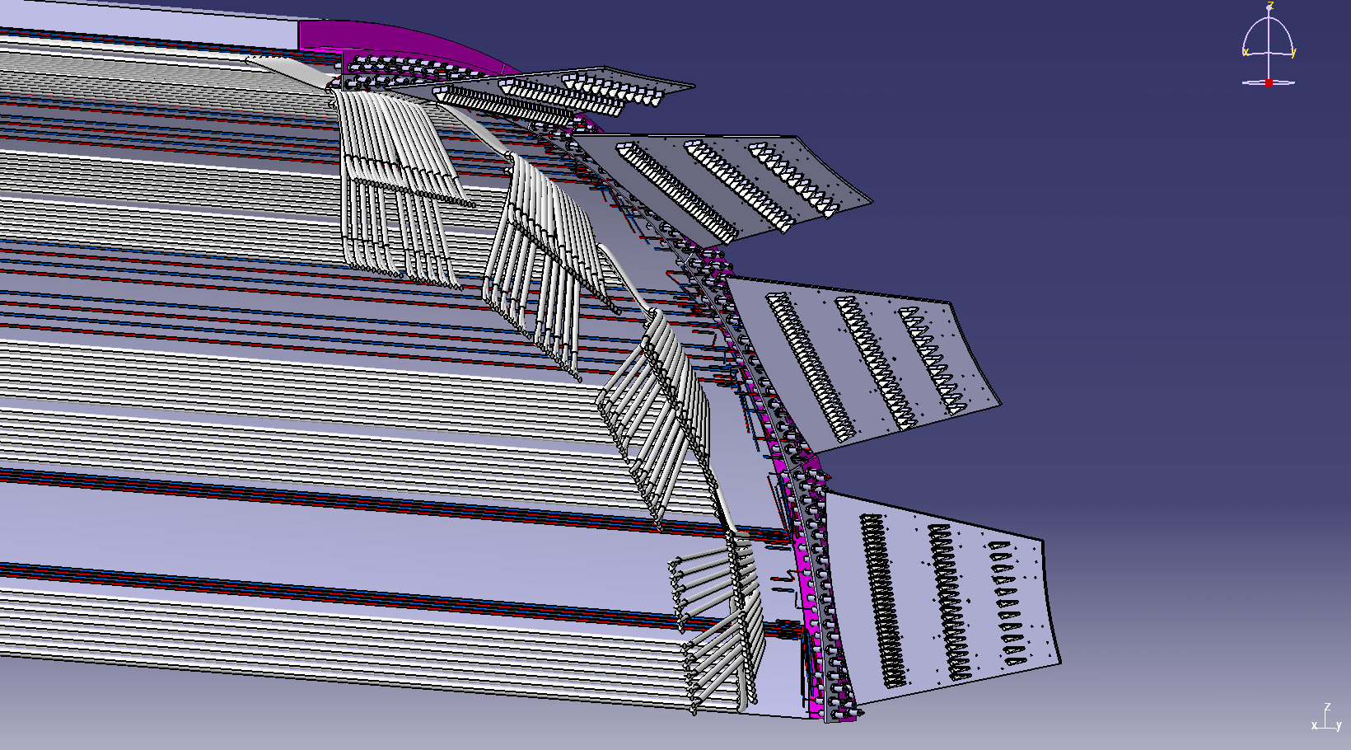
Connexion des câbles aux panneaux
Test indépendant de la partie tonneau
Passage libre pour la partie bouchon

Slide 17
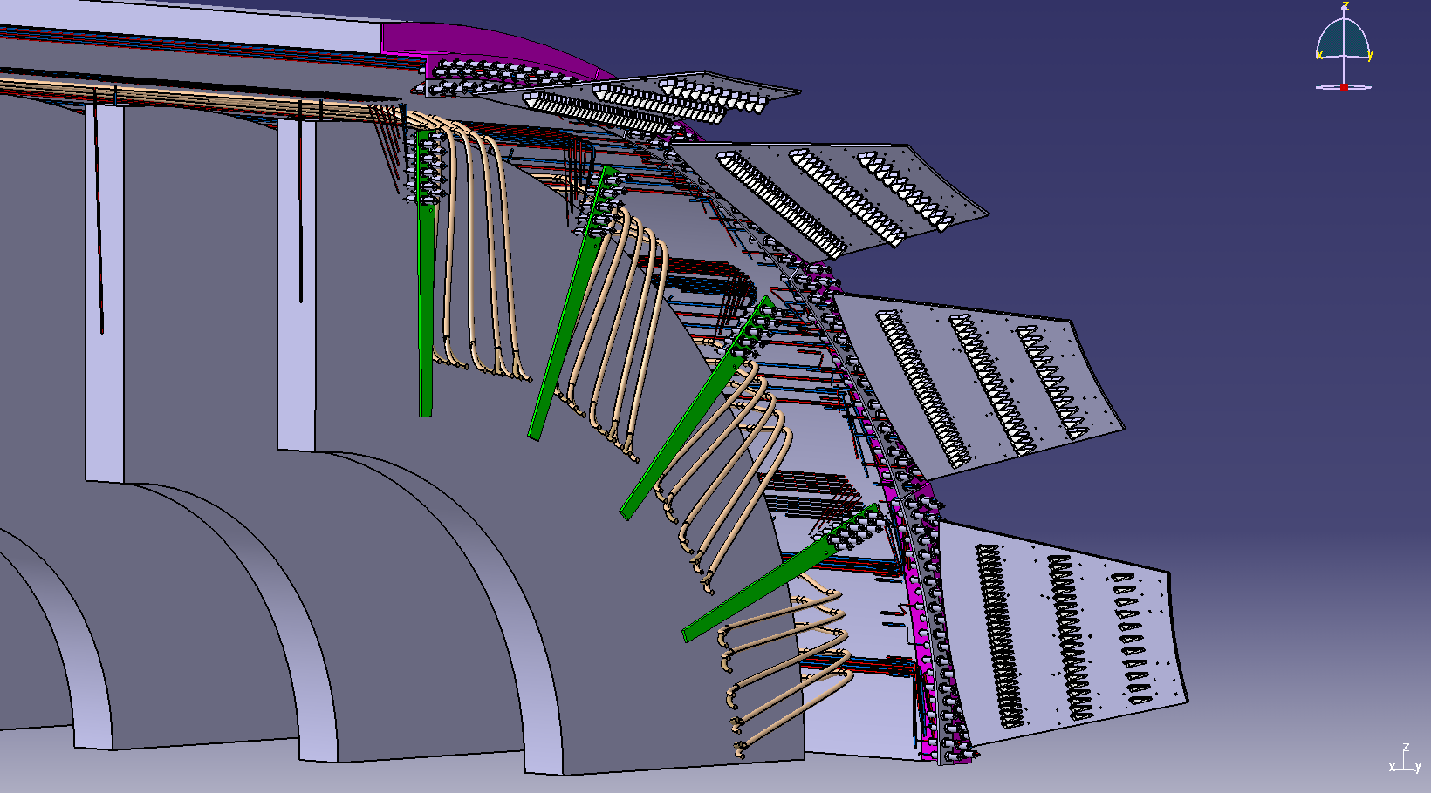
Insertion du bouchon strips
Bouchon = sous-système indépendant mécaniquement
Connexions électriques sur le même panneau que le tonneau

Slide 18
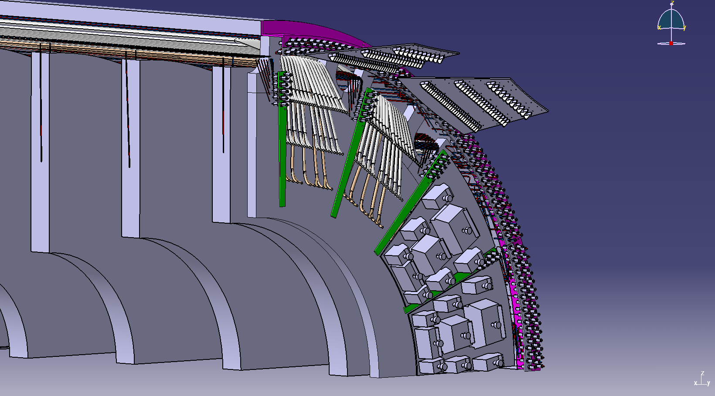
Fermeture des panneaux
Barrière environnementale
Connexions services extérieurs (pré-installés)

